Slide 1


NETWORKING E-TIME 2025
LAPORAN BABAK FINAL
Network Harbs |SMK HARAPAN BANGSA
Aria Fatah Anom
Shalman Haniffianto

Slide 2

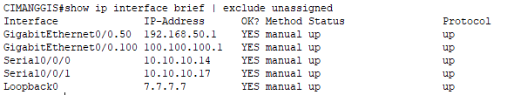


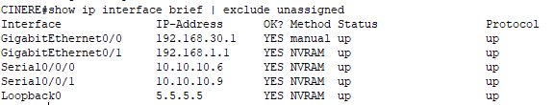

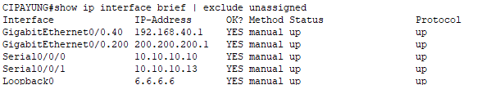
LANGKAH PENGERJAAN
Setiap Server Disetting IP Secara Statik

Slide 3
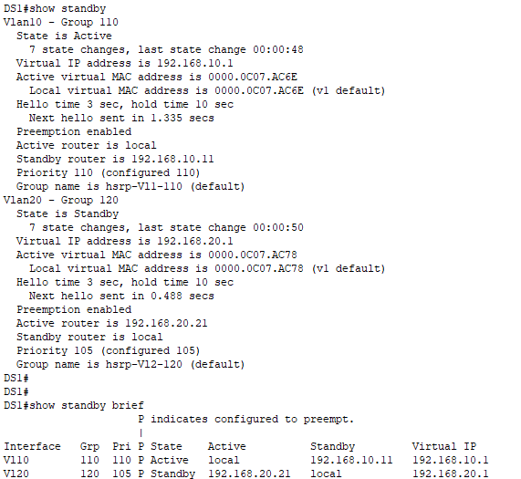
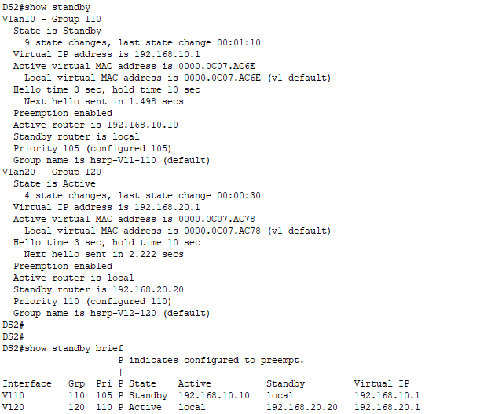
2. Configurasi HSRP pada SW L3

Slide 4
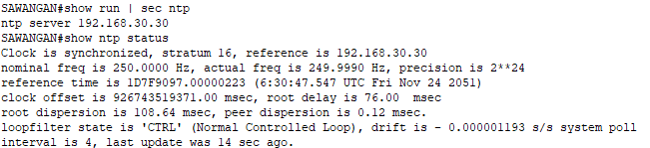
3. Setiap Router di setting untuk syncron time dan calendar ke NTP Server

Slide 5
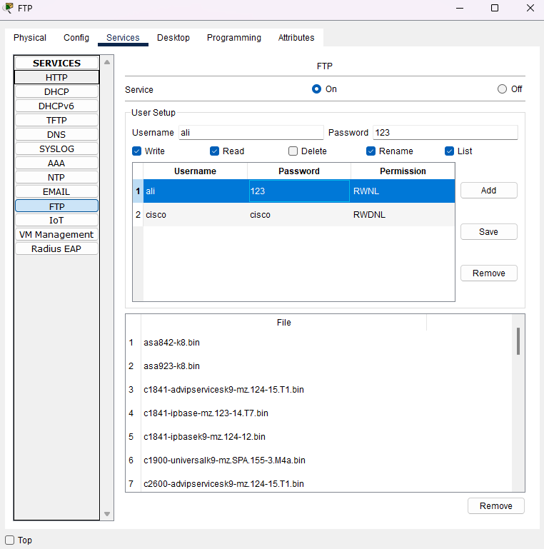
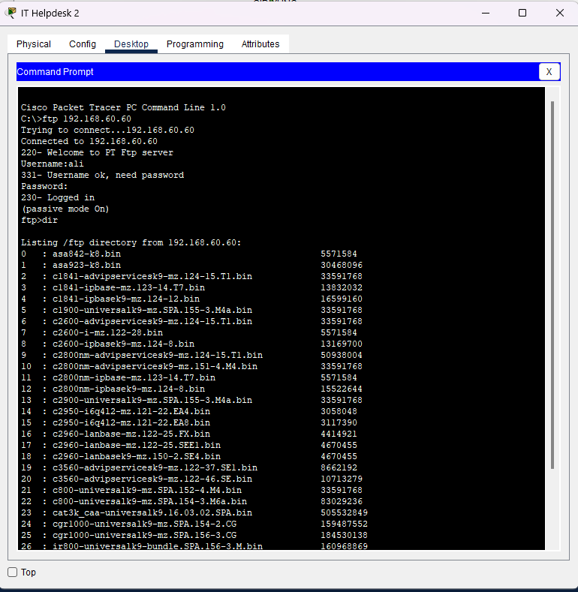
4. Pada Server FTP di Tapos dibuatkan user dengan nama ali dan password 123 yang memiliki permission RWNL

Slide 6
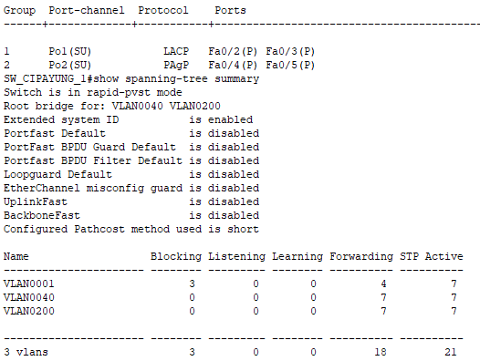
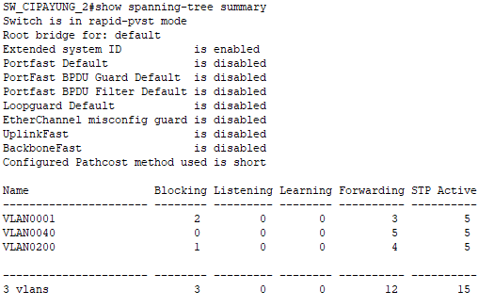
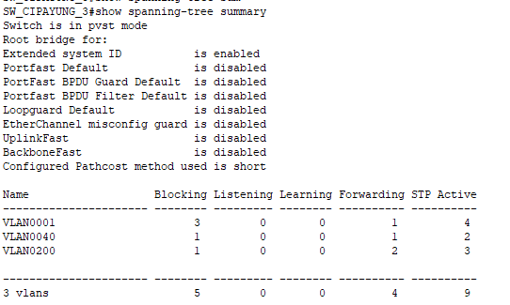
4. Configurasi Switch Cipayung dengan stp mode rapid, dan root bridge pada perangkat SW_CIPAYUNG_1

Slide 7
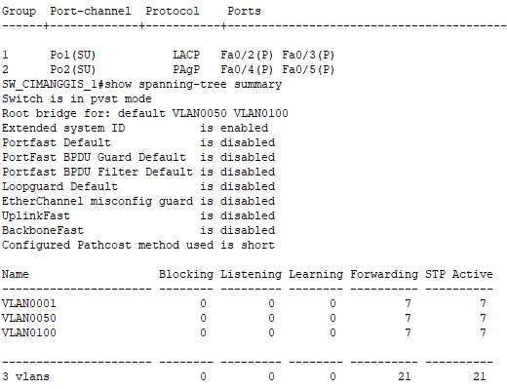
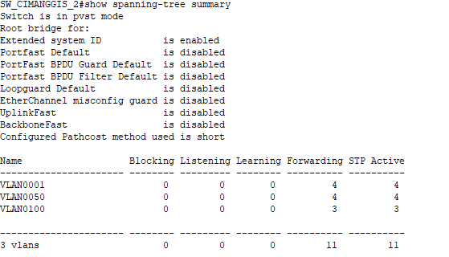
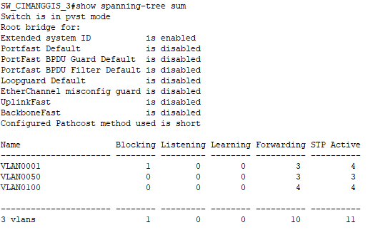
4. Configurasi Switch Cimanggis dengan stp mode pvst, dan root bridge pada perangkat SW_CIMANGGIS_1, dan etherchannel

Slide 8
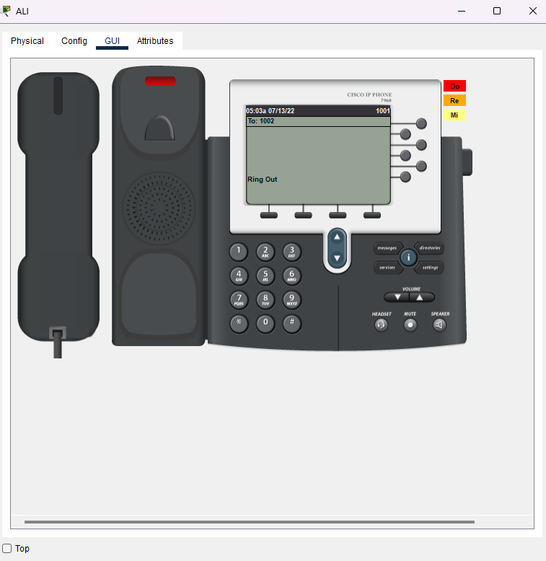
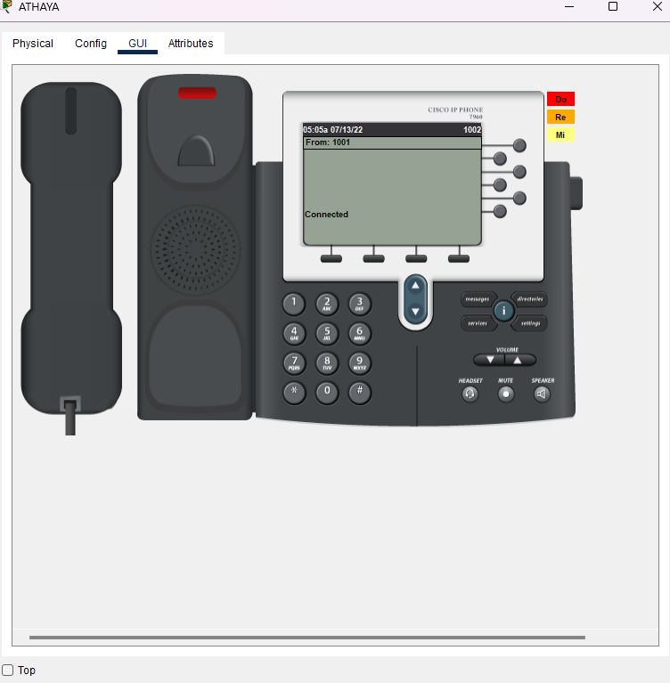
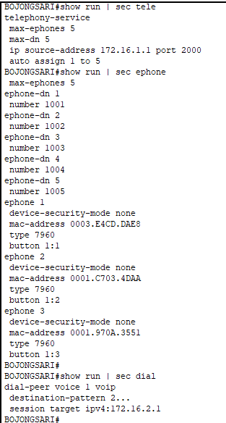
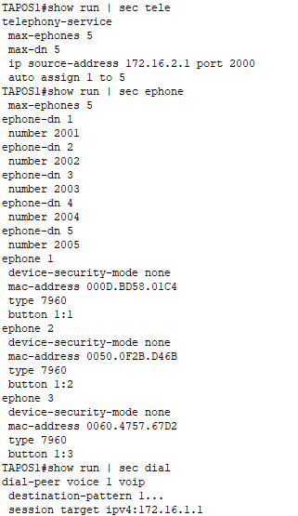
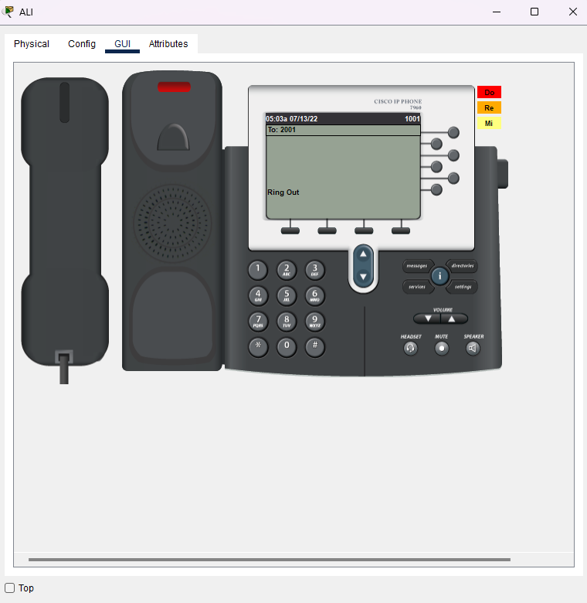
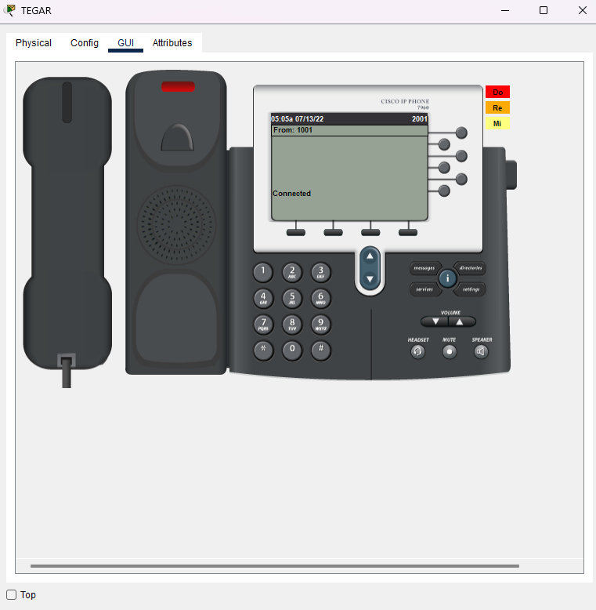
5. Configurasi Layanan VOIP Bojongsari dan juga Tapos dapat berkomunikasi antar server VOIP

Slide 9
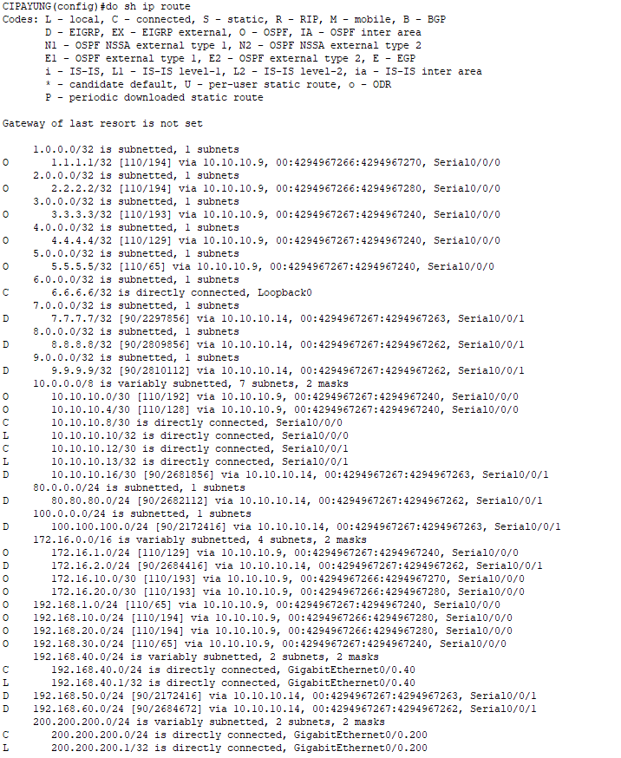
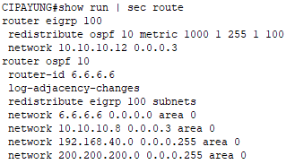
6. Pada Router CIPAYUNG merupakan backbone router yang menjalankan resdistribusi routing

Slide 10

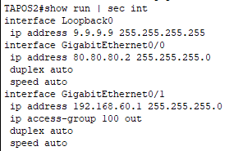
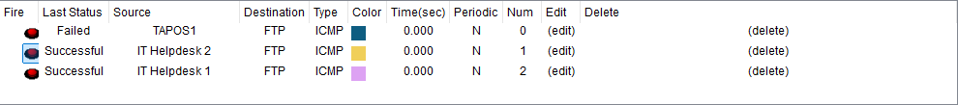
7. Configurasi firewall ftp only PC helpdesk yang akses ftp server

Slide 11
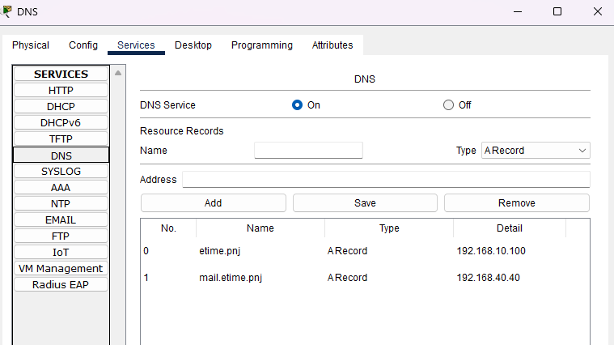
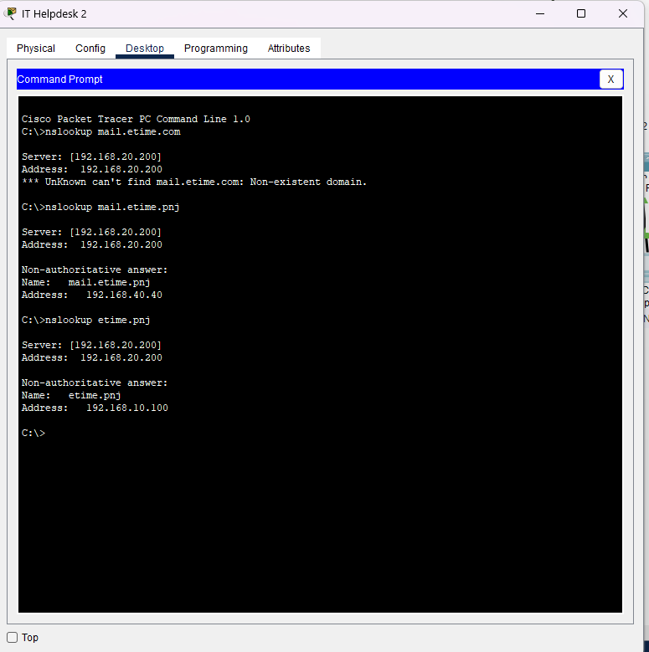
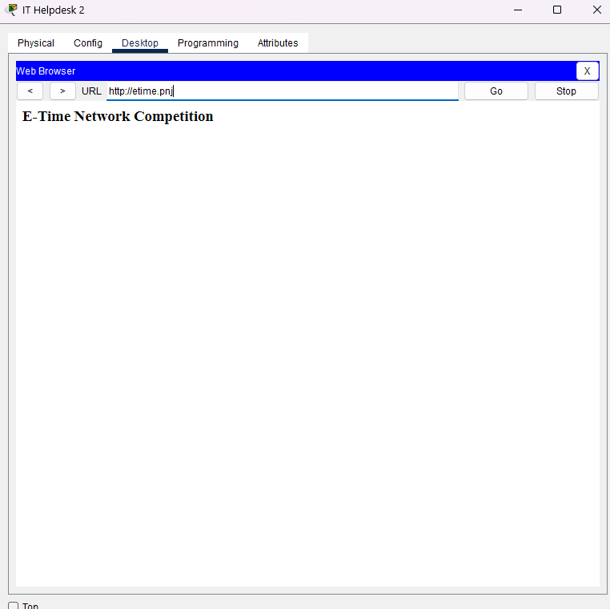
8. Configurasi Dns Server dan HTTP dan test

Slide 12
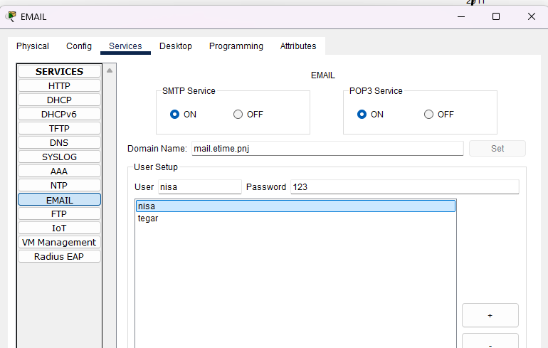
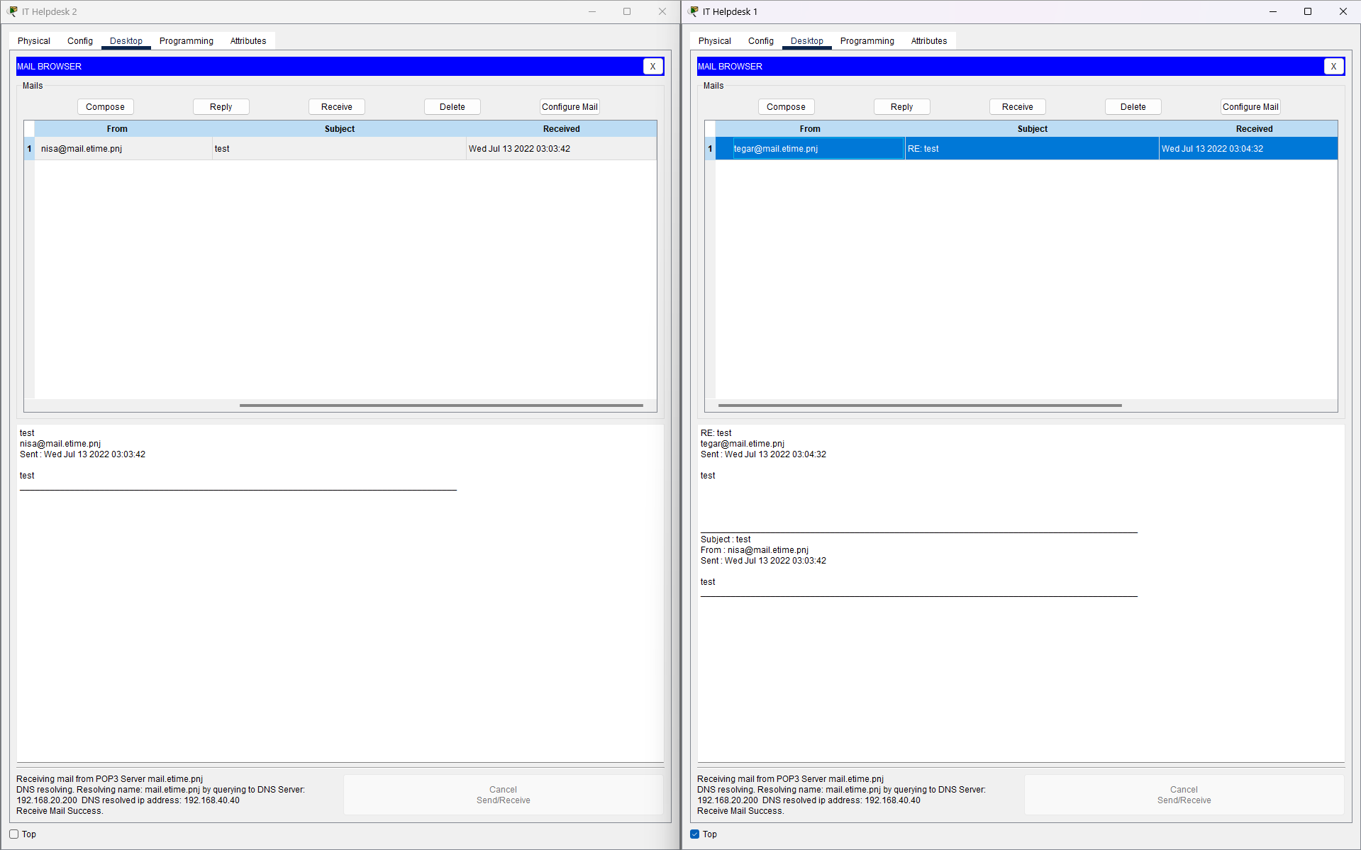
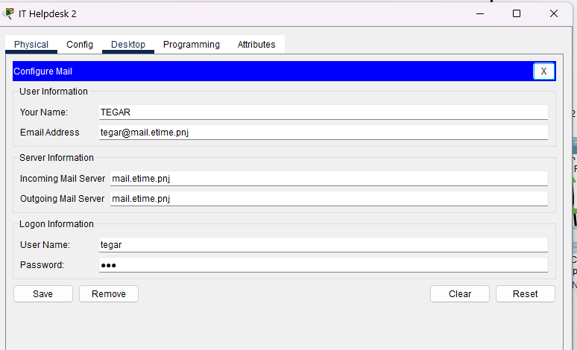
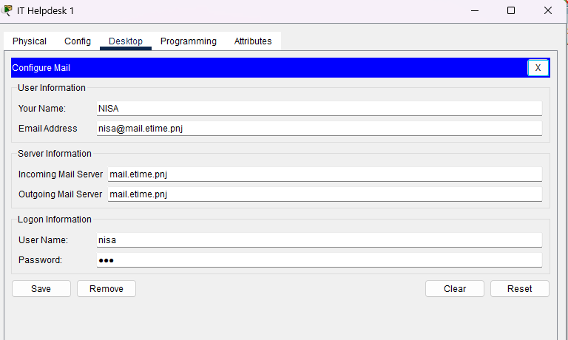
9. Configurasi Email Server dan test

Slide 13
KESIMPULAN
Karena kurangnya waktu kami sudah mencoba melakukan testing dan mencoba semaksimal kami

